Slide 1


MAT02201 – Métodos Estatísticos
Prof. Renan Xavier Cortes
Probabilidade

Slide 2
Cronograma
Noções de probabilidade.
Axiomas.
Probabilidade condicional.
Aplicação da probabilidade condicional.
Eventos independentes.
Distribuição normal.
Aplicações da distribuição normal.
Recomenda-se a leitura de
https://www.ufrgs.br/probabilidade-estatistica/slides/slides_1/1-6_Probabilidade_introducao%20e%20teoremas.pdf
https://www.ufrgs.br/probabilidade-estatistica/slides/slides_1/1-7_Probabilidade_condicional%20e%20bayes.pdf (exceto Teorema da Probabilidade Total e Teorema de Bayes)
https://www.ufrgs.br/probabilidade-estatistica/slides/slides_2/2-2_Var%20aleatorias%20continuas%20e%20distribuicoes.pdf (somente Item 3: Distribuição Normal)

Slide 3
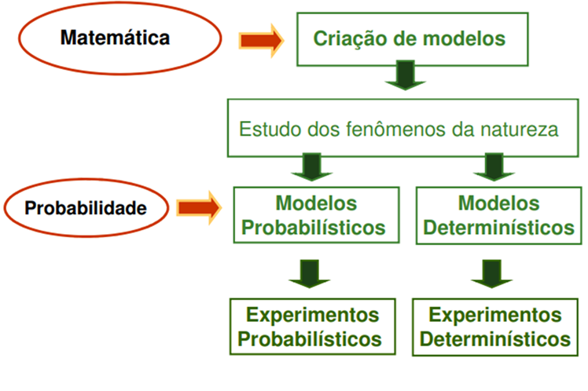
Noções de Probabilidade
Mas... Porque estudar probabilidade?

Slide 4
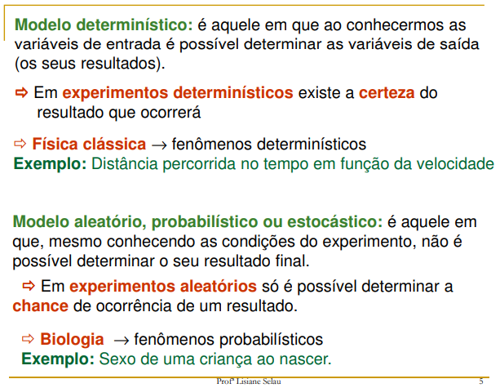
Noções de Probabilidade
Mas... Porque estudar probabilidade?

Slide 5
Noções de Probabilidade
Mas... Porque estudar probabilidade?
Em resumo, de maneira simplificada:
Estatística = Matemática + Erro
Se conseguimos estudar/medir esse erro com probabilidade, temos uma informação útil

Slide 6

Noções de Probabilidade
Probabilidade: mede o grau de incerteza associado a eventos aleatórios.
Experimento aleatório: resultado não é previsível com certeza.
Espaço amostral (Notação: Ω ou S): conjunto de todos os resultados possíveis.
Realização de um elemento do espaço amostral (Notação: x)
Evento: subconjunto do espaço amostral (Usualmente denotado por letras como A, B, C, ...)
Exemplo: ocorrência de chuva em um dia de plantio.

Slide 7

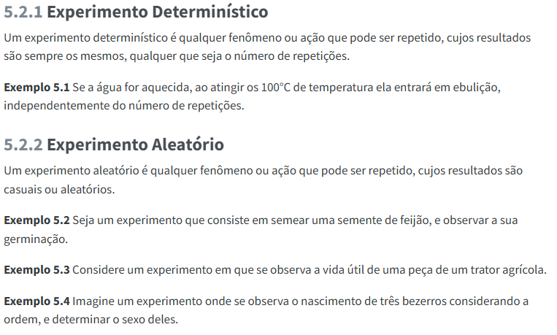

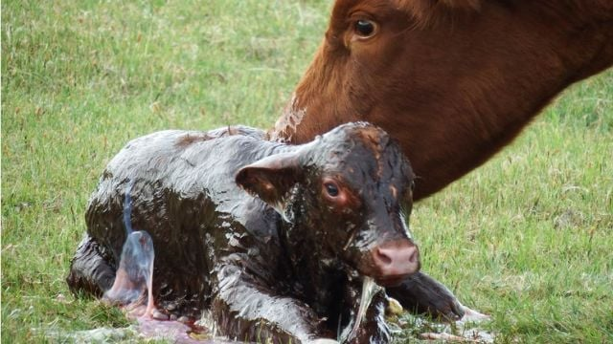
Noções de Probabilidade
Retirado de https://bendeivide.github.io/book-estbasica/

Slide 8
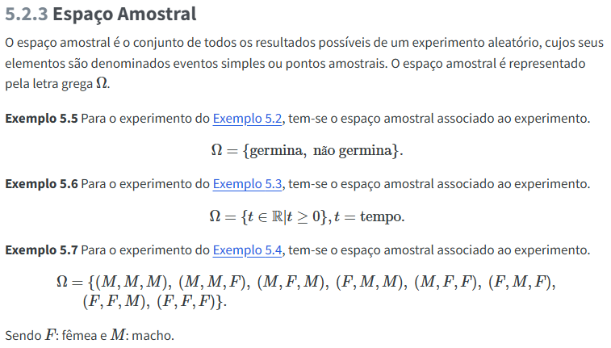
Noções de Probabilidade
Retirado de https://bendeivide.github.io/book-estbasica/

Slide 9
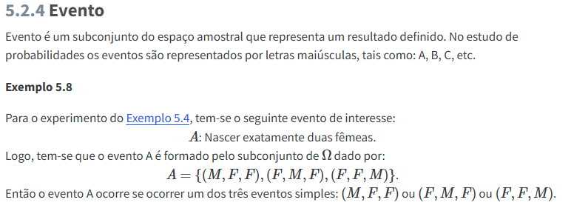
Noções de Probabilidade
Retirado de https://bendeivide.github.io/book-estbasica/

Slide 10
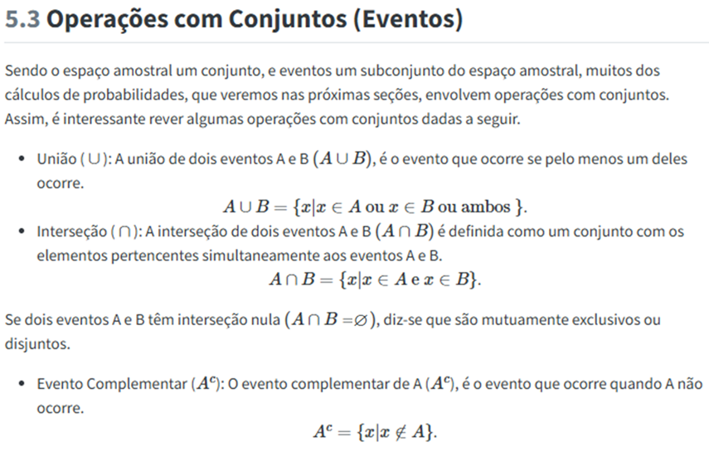
Noções de Probabilidade
Retirado de https://bendeivide.github.io/book-estbasica/

Slide 11
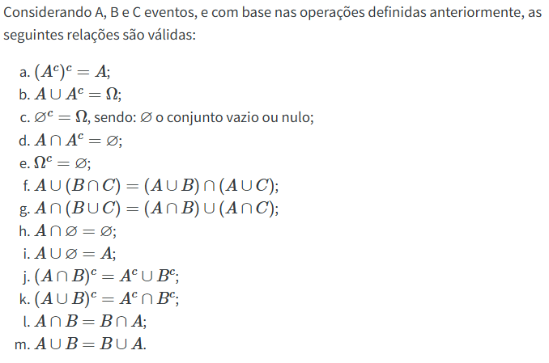
Noções de Probabilidade
Retirado de https://bendeivide.github.io/book-estbasica/

Slide 12
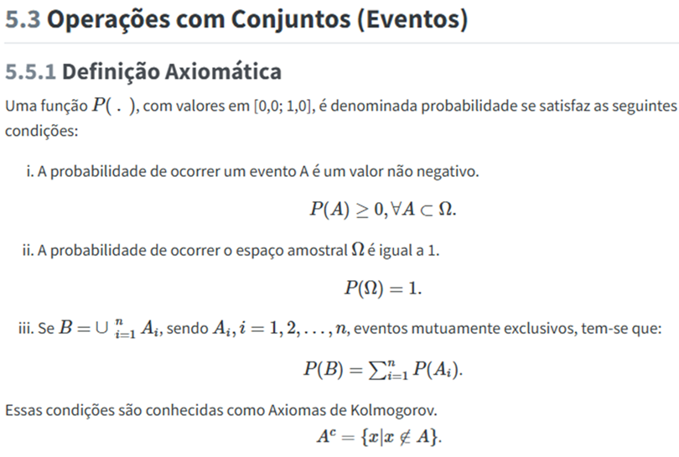
Noções de Probabilidade
Retirado de https://bendeivide.github.io/book-estbasica/

Slide 13

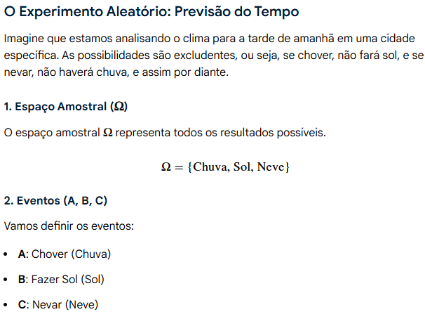

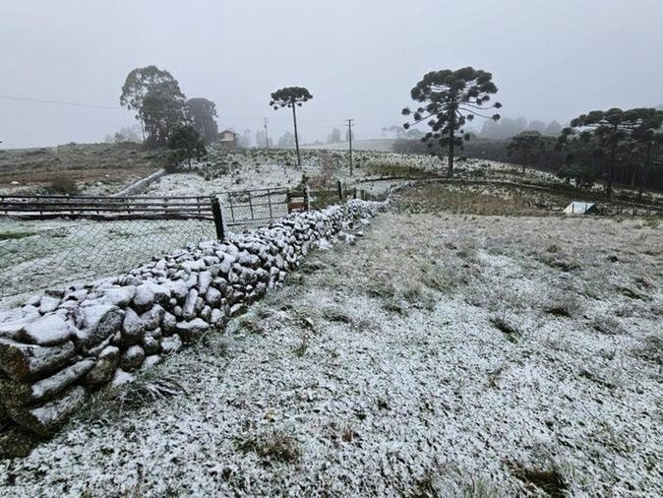
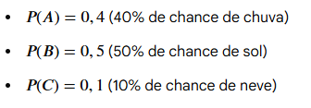
Noções de Probabilidade
Suponha:

Slide 14
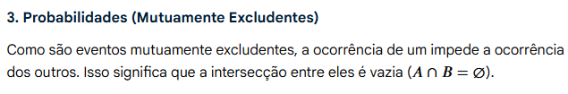
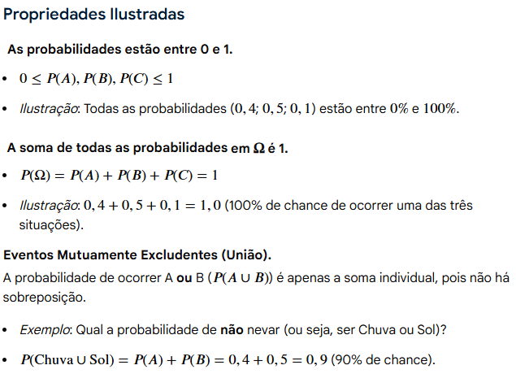
Noções de Probabilidade

Slide 15
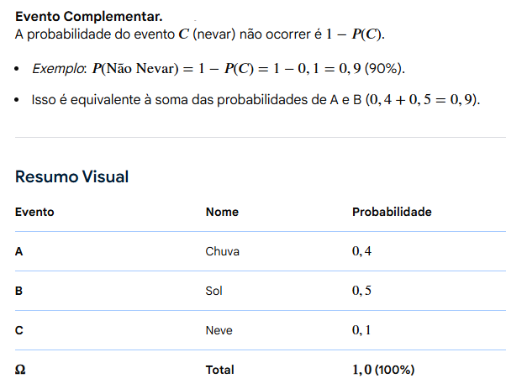
Noções de Probabilidade

Slide 16
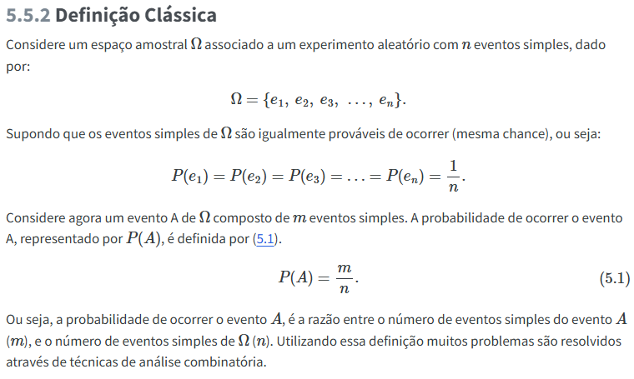
Noções de Probabilidade
Retirado de https://bendeivide.github.io/book-estbasica/

Slide 17
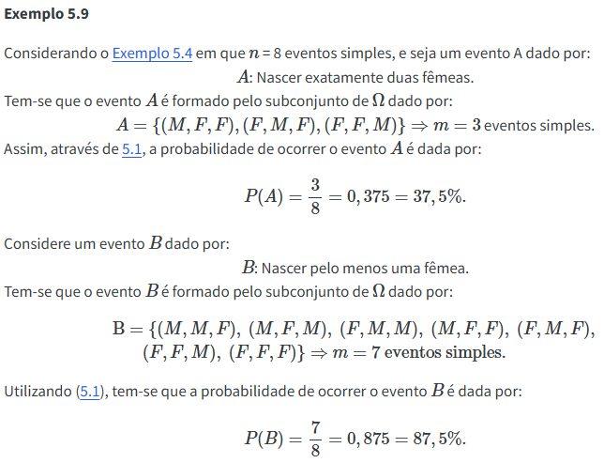


Noções de Probabilidade
Retirado de https://bendeivide.github.io/book-estbasica/

Slide 18
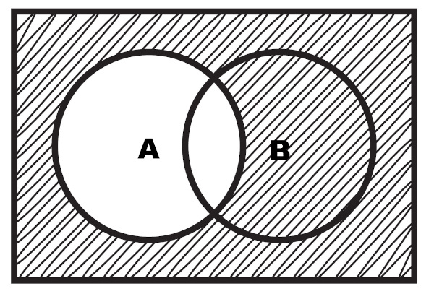
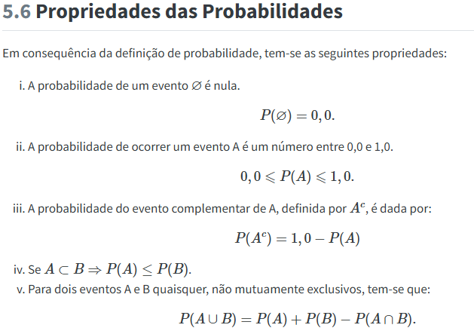
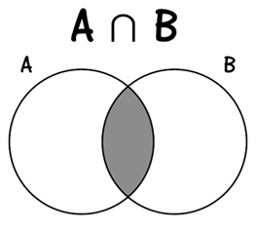
Noções de Probabilidade
A^{c}

Slide 19
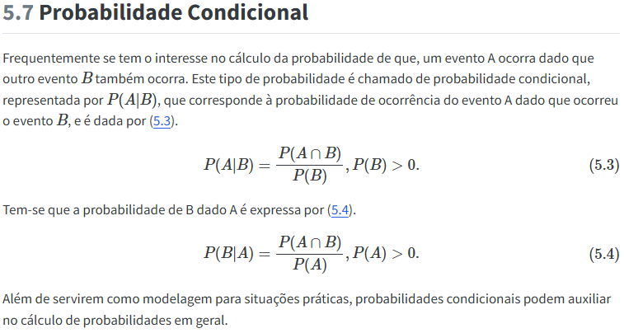
Probabilidade Condicional
Retirado de https://bendeivide.github.io/book-estbasica/

Slide 20
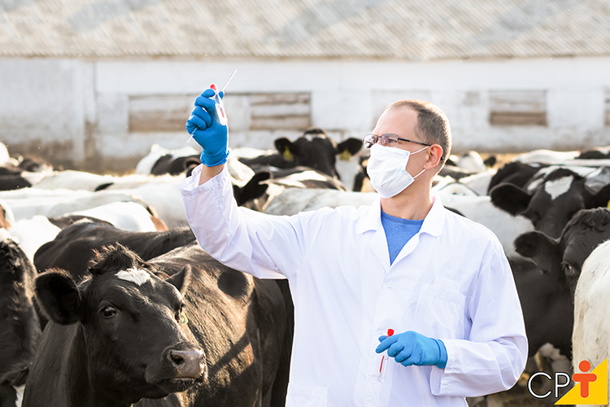
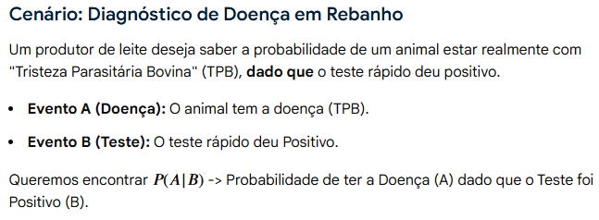
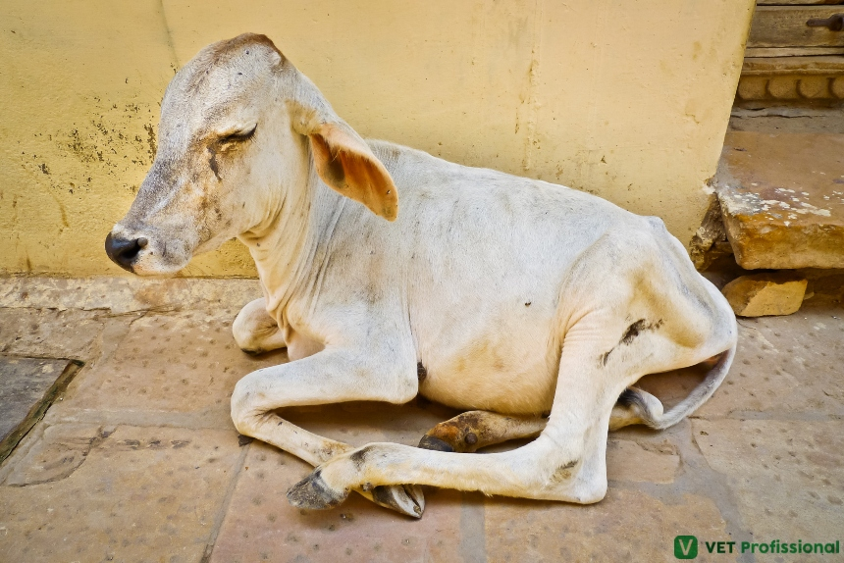
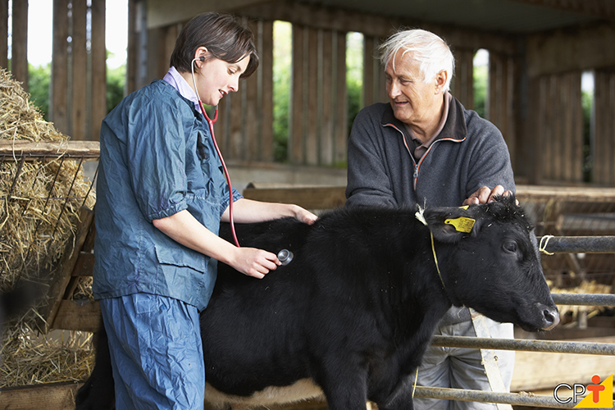
Probabilidade Condicional - Exemplo

Slide 21
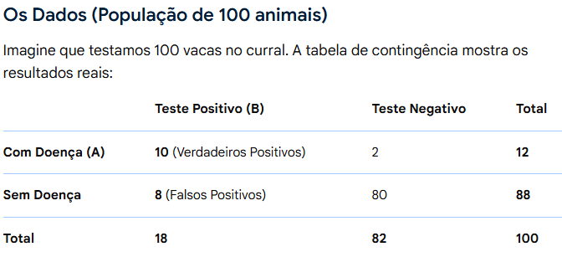
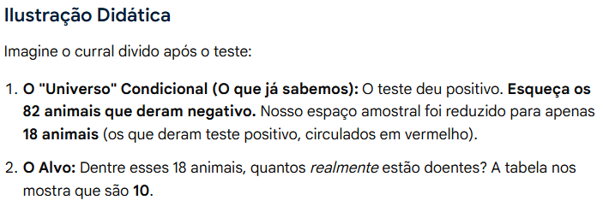
Probabilidade Condicional - Exemplo

Slide 22
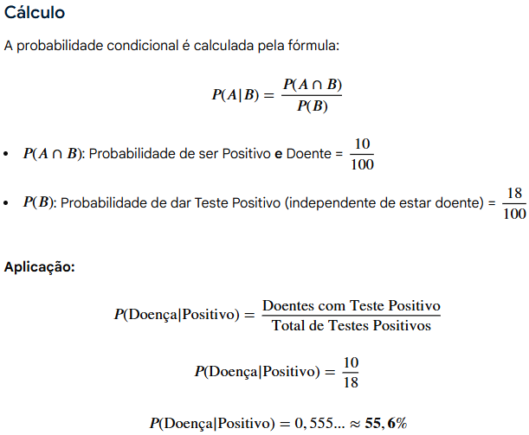
Probabilidade Condicional - Exemplo

Slide 23
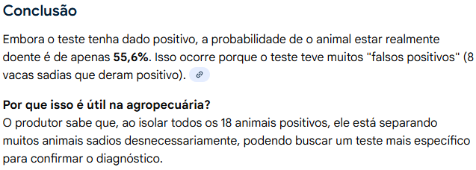
Probabilidade Condicional - Exemplo
Recomendação! Material muito interessante de probabilidade condicional (na perspectiva do Teorema de Bayes) pode ser encontrado neste vídeo do canal Veritasium
https://www.youtube.com/watch?v=R13BD8qKeTg

Slide 24
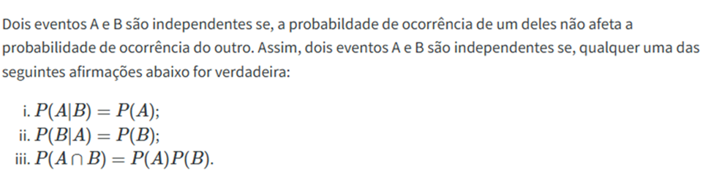
Eventos Independentes
Retirado de https://bendeivide.github.io/book-estbasica/

Slide 25
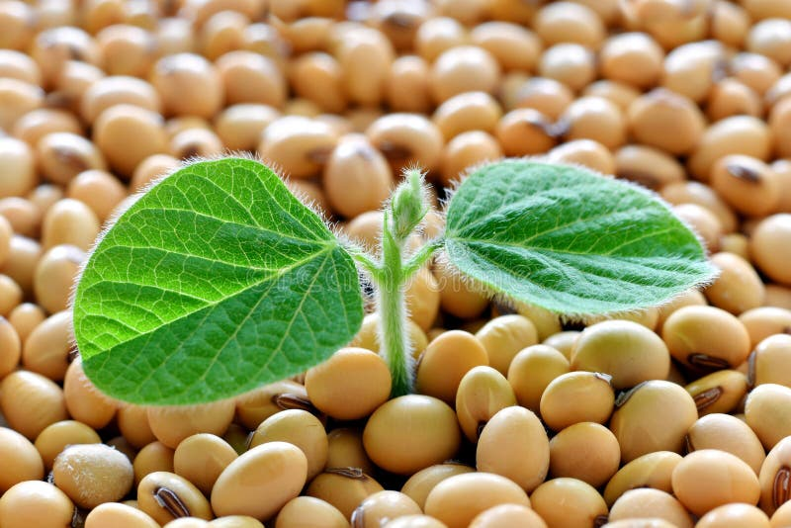
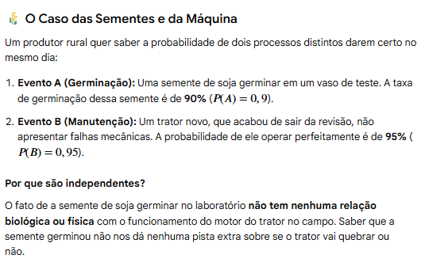

Eventos Independentes
???

Slide 26
Distribuição Normal
Para esta parte conceitual, o material suplementar do Moodle será utilizado.
Recomenda-se muito o material presente em https://www.youtube.com/watch?v=8kDmCdkRtCw&list=PLtp3GnkVc7KiqrD6r9S23Twjl5aaCRmNb&index=7
Recomenda-se também estudar o Item 3 (Distribuição Normal) do material presente em:
https://www.ufrgs.br/probabilidade-estatistica/slides/slides_2/2-2_Var%20aleatorias%20continuas%20e%20distribuicoes.pdf
Gráficos interativos da distribuição normal em https://istats.shinyapps.io/NormalDist/ do portal https://artofstat.com/web-apps

Slide 27
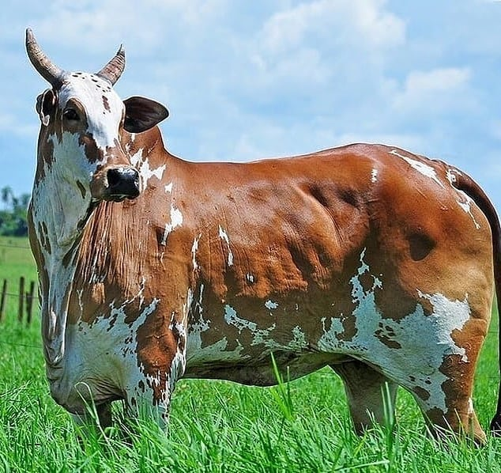
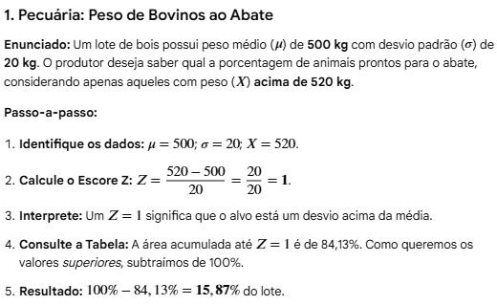
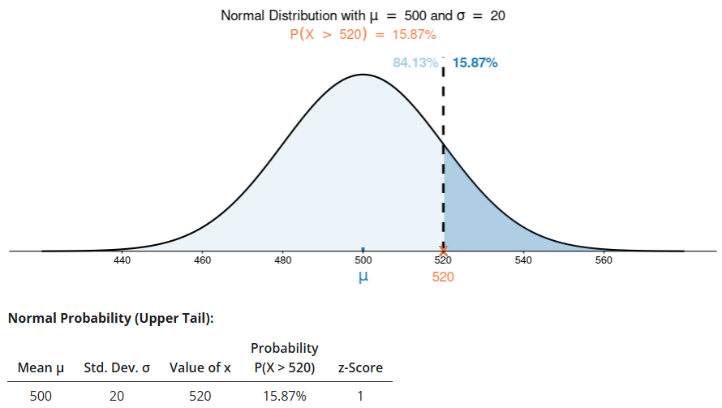
Aplicações da Distribuição Normal
Gráfico feito no site: https://istats.shinyapps.io/NormalDist/

Slide 28
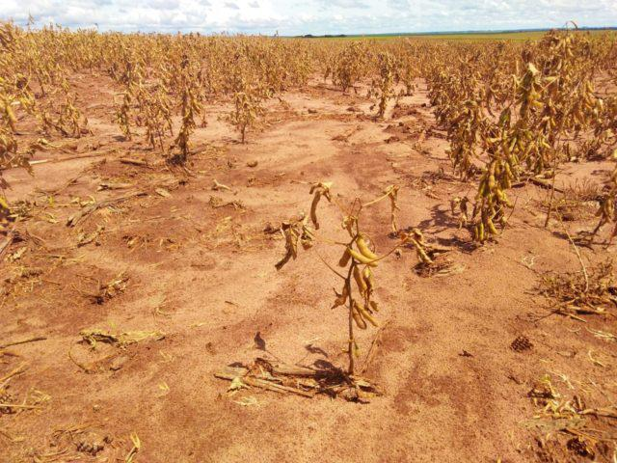
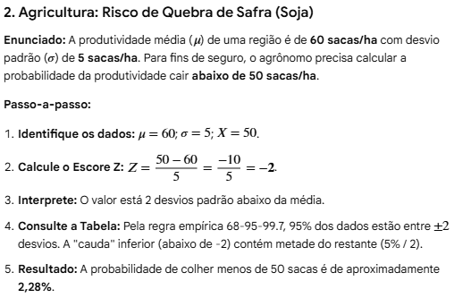
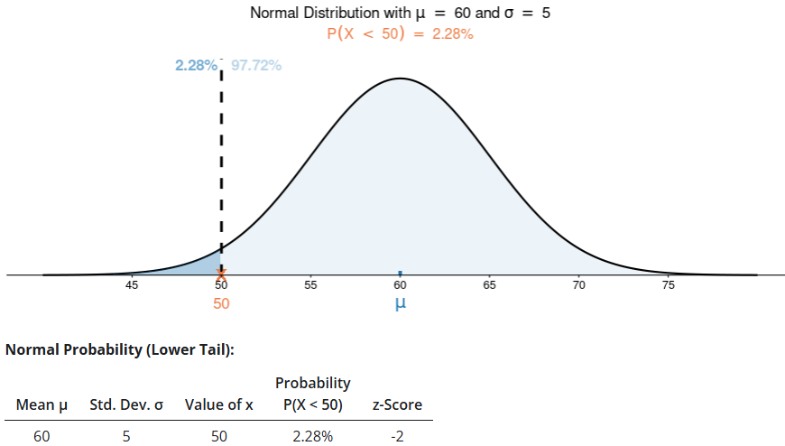
Aplicações da Distribuição Normal
Gráfico feito no site: https://istats.shinyapps.io/NormalDist/

Slide 29
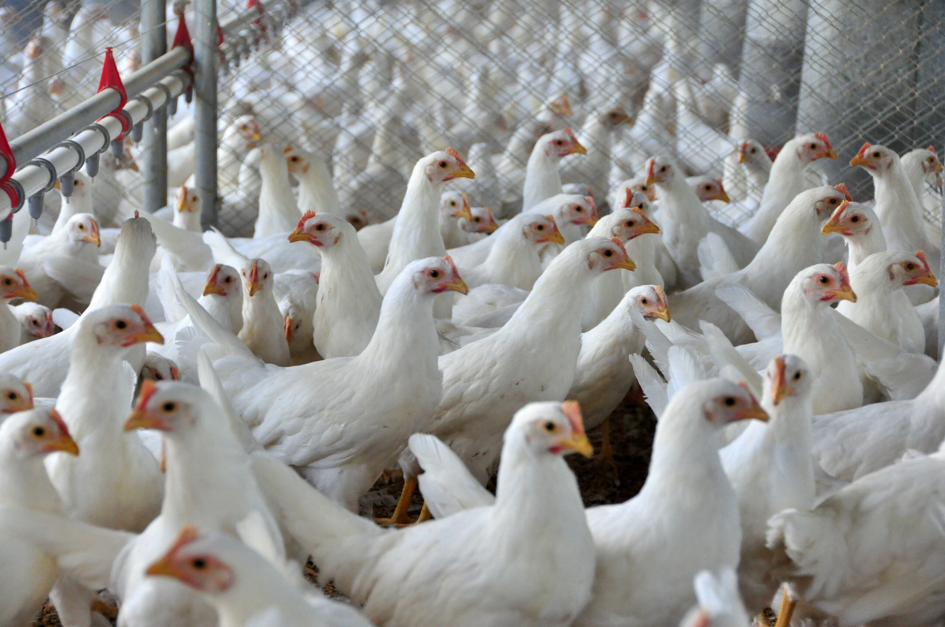
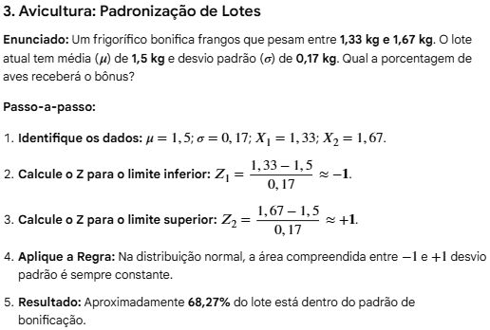
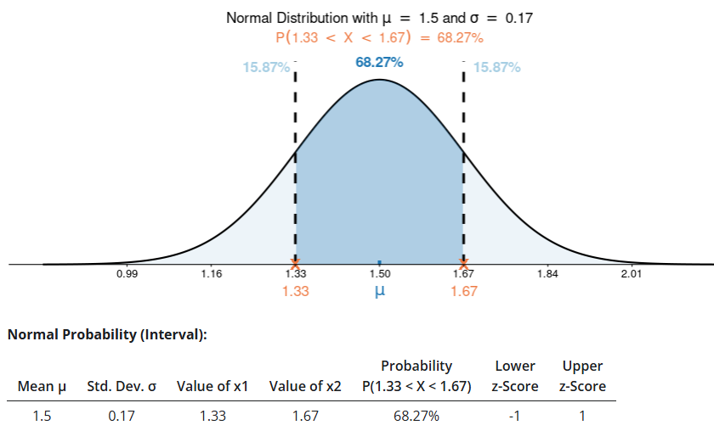
Aplicações da Distribuição Normal
Gráfico feito no site: https://istats.shinyapps.io/NormalDist/

